Slide 1
ESERCIZIO SETTIMANA 2
TRACCIA ESERCIZIO:
Riprendete il codice del programma che avete scritto e pensiamo all’ottimizzazione del codice alla gestione delle situazioni non previste e facciamo le seguenti considerazioni:
- Cosa succede se l’utente inserisce una lettera diversa da A o B in fase di scelta
iniziale? Il programma termina, ma non è una casistica che abbiamo gestito.
Cosa succede se l’utente inserisce un nome che ha più caratteri della dimensione dell’array «nome» che abbiamo dichiarato inizialmente nella fase di avvio nuova partita? Riceveremo un errore (provate ad inserire una sequenza molto lunga di caratteri)
Cosa succede se l’utente inserisce la lettera D per la risposta alle domande durante una partita? O un carattere numerico? Tutte queste situazioni vanno considerate in fase di programmazione in quanto errori logici o errori di mancata gestione di situazioni non standard potrebbero portare a bug nel codice che potrebbero essere sfruttati da un attaccante per prendere controllo dell’esecuzione del programma ed eseguire codice malevolo.

Slide 2
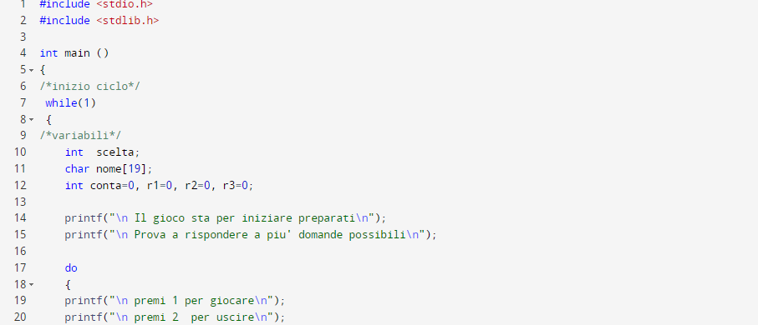
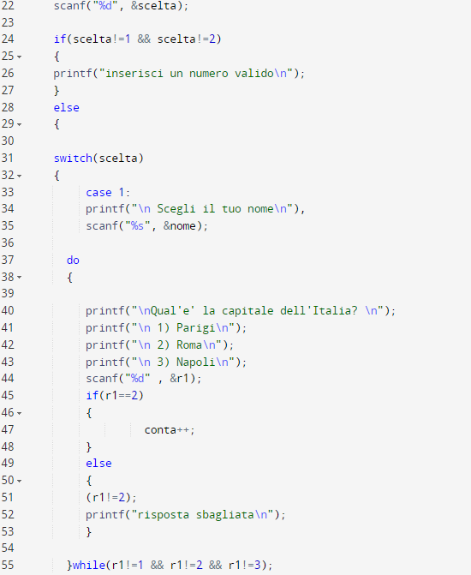
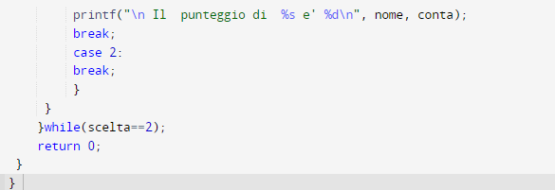
CODICE

Slide 3
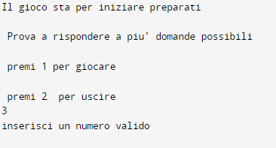
.CASO 1
.SE L’UTENTE INSERISCE UN NUMERO DIVERSO DA 1 O 2 IL PROGRAMMA CHIEDERA’ DI INSERIRE UN NUMERO VALIDO PER INZIARE A GIOCARE SENZA CAUSARE ERRORI.

Slide 4
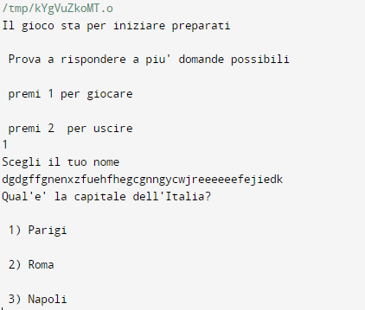
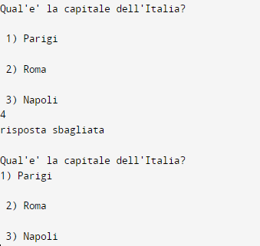
.CASO 3
.CASO 2

